Slide 1
MVC
Arthur Brandstetter

Slide 2
Übersicht
Entstehung, Ziele
Erklärung von Model, View, Controller
Kommunikation der Komponenten
Vorteile und Nachteile von MVC

Slide 3
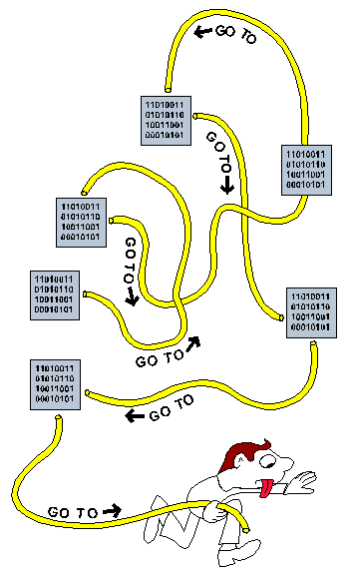
Der Ursprung von MVC
Spaghetti-Code
Schleifen und Sprünge
Ausgabe, Eingabe und Verarbeitung
Lösung: strukturierte bzw. objektorientierte Programmierung (ca. 1970-1980)
Notes:
In den Anfangsjahren der Informatik wurde nur sogenannter Spaghetti-Code produziert
d.h. es erfolgte keine Strukturierung in Methoden, sondern es wurde nur mit Schleifen und Sprünge gearbeitet.
Zusätzlich waren dabei Ausgabe, Eingabe und Verarbeitung völlig ineinander verwoben.
Man löste diese Problem mit strukturierte bzw. objektorientierten Programmierung.
Viele nutzten diese neue Möglichkeit anfangs nur, um Spaghetti-Code in mehrere Segmente aufzuspalten.
Doch mit der Zeit setzte es sich durch, dass die Strukturierung auch nach Ausgabe, Eingabe und Verarbeitung vorgenommen

Slide 4
Textorientierte Programme zum GUI
Textorierntierte Prog.: Methode wartet auf Eingabe
GUI: ereignisgesteuerte Programmierung
Eingabe, Ausgabe und Verarbeitung trennen
Model, View, Controller
Notes:
Zu dieser Zeit war die GUI-Programmierung noch nicht erfunden
Somit gab es nur textorientierte Programme
Die textorientierten Programme konnten eine Interaktionen nur entgegennehmen, wenn eine Methode darauf (blockierend) gewartet hat.
Diese Art der Eingabe-Verarbeitung bezeichnet man als ereignisgesteuerte Programmierung.
Eine Funktion, die auf eine Eingabe wartet und währenddessen den Computer blockiert, wurde ersetzt durch eine Methode, die erst durch ein Ereignis aufgerufen wird und die Verarbeitung dieses Ereignisses übernimmt.
Eingabe, Ausgabe und Verarbeitung: bei der ereignisgesteuerten GUI-Programmierung eine Differenzierung in Model, View und Controller vorgenommen, wobei Model der Verarbeitung, View der Ausgabe und Controller der Eingabe entspricht
Durch diese Aufteilung wird es ermöglicht, dass leichter Änderungen an einem Teil vorgenommen werden können, ohne dass die anderen Teile dadurch beeinflusst werden.

Slide 5
Ziel von MVC
flexibler Programmentwurf
leichter Änderungen
z.B. bei der View
Erweiterung
Wiederverwendbarkeit der Komponenten
Notes:
Ziel des Musters ist ein flexibler Programmentwurf, der eine spätere Änderung oder Erweiterung erleichtert
und eine Wiederverwendbarkeit der einzelnen Komponenten ermöglicht.
Durch diese Aufteilung wird es ermöglicht, dass leichter Änderungen an einem Teil vorgenommen werden können, ohne dass die anderen Teile dadurch beeinflusst werden.

Slide 6
Model

Slide 7
Model
Schnittstellen müssen konstant bleiben
enthält sämtliche Daten und Applikationslogik
hier findet jegliche Kommunikation nach außen hin statt
Datenbank, Dateisysteme, etc.
auch zuständig für den Applikationsstatus
Benachrichtigung der Views bei Änderungen

Slide 8
View

Slide 9
View
zuständig für die Ausgabe
bilden eine Abstraktionsschicht zw. Repräsentation und den Daten im Model
logisch unterschiedliche Sichten des Models müssen verwaltet werden
z.B. verschiedene Benutzer Ansichten

Slide 10
Controller

Slide 11
Controller
zuständig für verschiedene Eingaben von Quellen
weiterleiten an das Model
besitzt eine Instanz des Models
kennt alle möglichen Views
kennt im Idealfall der anderen zwei Komponenten nur die Schnittstelle

Slide 12
Kommunikation der Komponenten

Slide 13
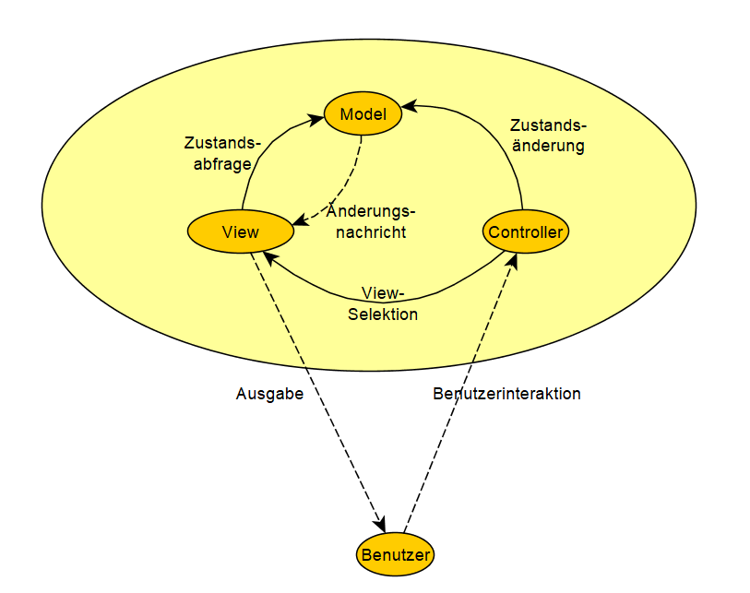
Kommunikation

Slide 14
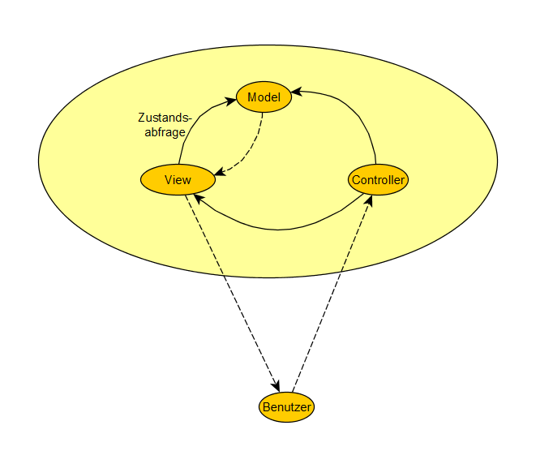
Zustandsabfrage View -> Model
View fragt alle Werte des Models ab
View wird „erneuert“
aus Performancegründen Zwischenspeicherung bei manchen Views
Notes:
Die aktuelle View fragt alle Werte des Models ab, die für die Darstellung benötigt werden. Normalerweise wird dieser
Kommunikationsteil bei jeder Erneuerung der Ausgabe durchgeführt.
Es werden also alle Daten im Model gehalten und die Ausgabe der View
wird neu generiert.
Aus Performance-Grunden wird bei manchen Implementierungen auch die letzte View
zwischengespeichert und wiederverwendet, falls die Anderungen am Model fur die View nicht
relevant sind.

Slide 15
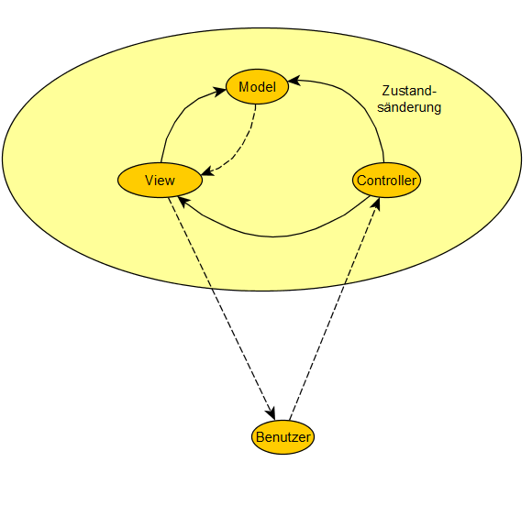
Zustandsänderung Controller -> Model
Methode von Model zur Änderung wird aufgerufen
Model führt Zustandsänderung durch
Model benachrichtigt View
Notes:
Hierbei ruft der Controller bei dem von ihm verwalteten Model
Methoden zur Anderung von Parametern auf, um diese entsprechend der
Benutzerinteraktion zu andern. In weiterer Folge wird das Model diese
Anderungen prufen, entsprechende Zustandsanderungen durchfuhren und die View durch ein
Ereignis uber die Anderung informieren, damit von der View eine neue Ausgabe generiert wird.

Slide 16
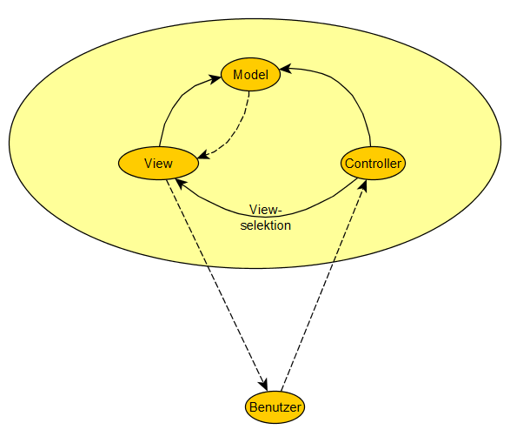
Viewselektion Controller -> View
Controller wählt eine View, welche bei der Ausgabe verwendet wird
Notes:
Hierbei wird vom Controller (entweder per Standardwert oder
durch Benutzerauswahl) eine View gewahlt, die fur die Ausgabe
verwendet wird. Dieser Methodenaufruf erfolgt fur gewohnlich nur
einmal zu Beginn einer Kommunikationssitzung.

Slide 17
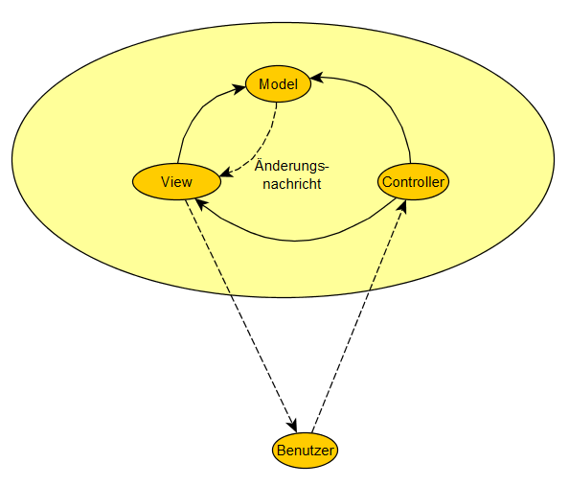
Änderungsnachricht Model -> View
View wird benachrichtigt (Ereignis) zur Anpassung der Daten
einfaches GUI vs. Server mit Mehrbenutzer
Notes:
Hier wird fur jede zugehorige (aktive) View ein Ereignis
ausgelost, um die Anpassung der Ausgabe an den geanderten Zustand des
Models zu bewirken. Diese Anpassung erfolgt im Idealfall unverzuglich,
was aber technologiebedingt nicht immer moglich ist.

Slide 18
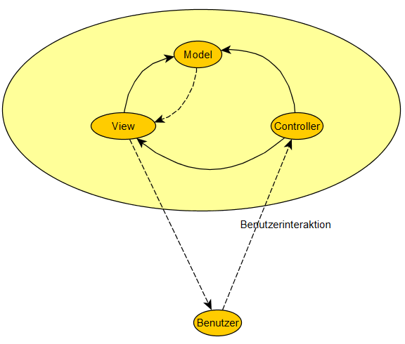
Benutzerinteraktion Benutzer -> Controller
durch eine Interaktion auf der View wird ein Ereignis an den Controller gesendet
Controller nimmt dann Änderungen am Model vor
Notes:
Diese Interaktion verlasst den bisher betrachteten rein
technischen Bereich des MVC-Paradigmas und schliest den Benutzer mit
ein. Auser der ersten Benutzerinteraktion (Prozess starten) geschehen die
meisten anderen als Reaktion auf die zuletzt angezeigte Ausgabe der View. Durch diese
Interaktion wird ein Ereignis an den Controller ubermittelt, der das Ereignis auswertet, und
gegebenenfalls die Anderungen am Model vornimmt.

Slide 19
Ausgabe View -> Benutzer

Slide 20
MVC
Vorteile
Nachteile
Gut strukturiertes Design
leichte Änderungen an einer Komponente vorzunehmen
mehr Gründlichkeit bei der Planung und Implementierung erforderlich
bei kleinen Projekten
Notes:
Vorteile:
Gut strukturiertes Design durch die Trennung von dem eigentlichen Applikations-Code
und den zugehörigen Daten (Model), der Darstellung dem Benutzer gegenüber (View)
und der Behandlung von Benutzerinteraktion (Controller).
Durch diese Strukturierung ist es möglich Änderungen an einer Komponente
vorzunehmen, ohne dass dies Auswirkungen auf die anderen beiden Komponenten hat.

